Slide 1
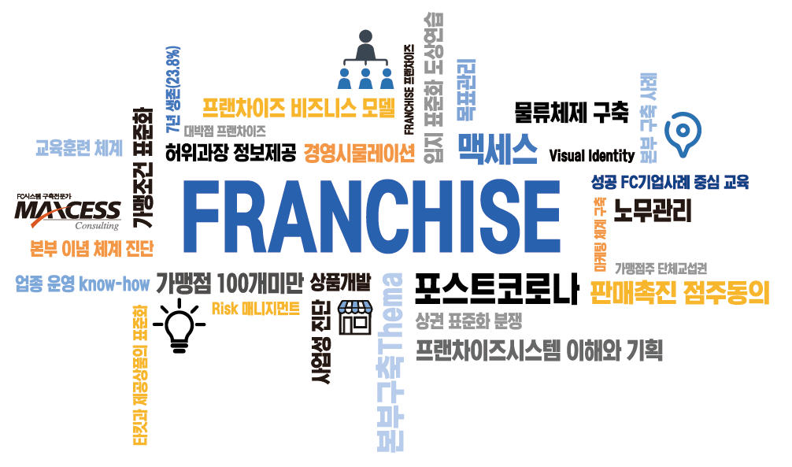
<제24기>
포스트 코로나와 프랜차이즈 산업 뉴 노멀 시대
본부구축 성공 CEO 과정
주최∙주관
(주)맥세스컨설팅
(사)외식∙프랜차이즈진흥원
후 원
(주)맥세스총동문회

Slide 2

CONTENTS
Franchise
프랜차이즈 본부구축 성공 CEO 과정 필요성
프랜차이즈 본부구축 성공 CEO 과정을 통한 본부 구축 방법
프랜차이즈 본부구축 성공 CEO 과정 특징
프랜차이즈 본부구축 성공 CEO 과정 성과 사례
프랜차이즈 본부구축 성공 CEO 과정 개요
프랜차이즈 본부구축 성공 CEO 과정 프로그램
회사소개
[첨부] 교육 신청서
System
Supervising
Marketing
Education

Slide 3

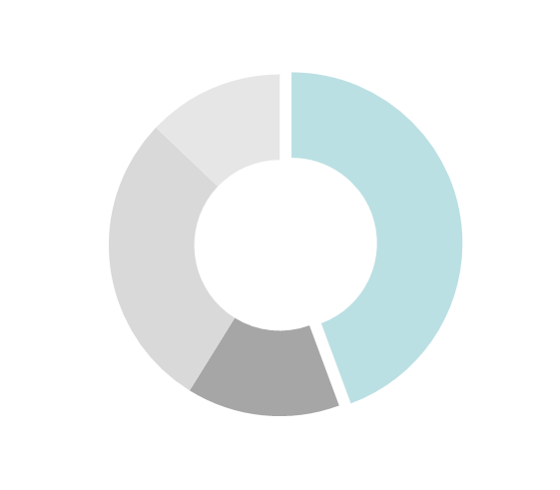
프랜차이즈 본부구축 성공 CEO 과정 의 필요성
프랜차이즈 본부 7년 생존 경영 필요성
프랜차이즈 사업의 성공 사례가 속출함으로써, 영속할 수 있는 우수한 프랜차이즈 본부 구축을 위한 체계적인 경영 시스템 구축이 절실한 실정임. 현실은 7년 이상 존속한 기업의 수가 전체 프랜차이즈 기업의 23.8%에 그침.
국내 FC 산업 규모
브랜드 평균 존속 년수
7년 이상 23.8%
3년 미만
48.3%
‘4.8 년'
7년 미만
11.1%
5년 미만
16.8%
정보공개서 상의
가맹사업개시일 기준
[출처 : 2020 프랜차이즈 산업통계 보고서 ; ㈜맥세스컨설팅]
프랜차이즈 본부운영 문제에 따른 각종 분쟁이 증가하며 본부와 가맹점 성장을 저해하고 있음.
2021년은 코로나19 로 인한 프랜차이즈 산업규모는 더 악화 될 전망
2

Slide 4

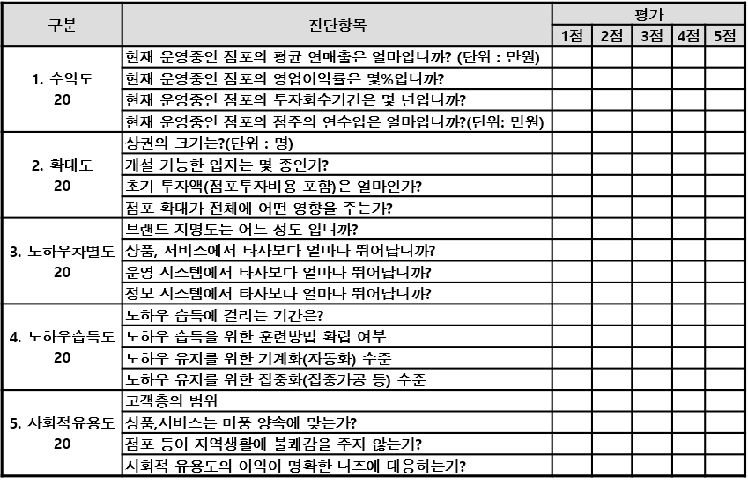
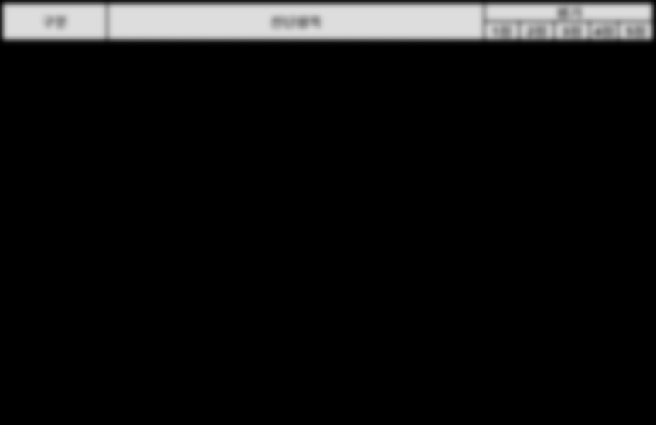

프랜차이즈 본부구축 성공 CEO 과정을 통한 본부 구축 방법
맥세스 본부구축 CEO과정은 운영중인 브랜드에 대한 Biz모델을 검증하고 그에 맞는 본부구축방법을 배우는 과정이며…
맥세스 CEO 과정은?
Biz모델진단
진단결과
대응전략
전략/실행1
전략/실행2
전략/실행3
CEO의 교육 목적은 단순 인맥과 명성/명예교육이 아닌 제대로 된 프랜차이즈 본부경영 시스템구축을 이해하여 공정경영과 지속적인 가맹사업 확장이어야 함
3

Slide 5

프랜차이즈 본부구축 성공 CEO 과정 특징
본 교육은 다수의 프랜차이즈기업 컨설팅 경험을 통한 축적된 Know-How를 집약해 전달 함으로써, 프랜차이즈 사업의 비즈니스 모델 적합성과 구체적 실행 방법을 점검하고, 사업의 장애 요인 등을 제거하여 체계적 프랜차이즈 기업 경영에 도움을 줄 수 있도록 구성 되었음.
맥세스 CEO 과정은 국내 유일 사례중심과 풍부한 노하우를 가지고 경영에 적용할 수 있는 체계적인 교육 진행
프랜차이즈 사업성 진단 및 산업론·경영이념 수립방법
지속강화되고 있는 가맹사업법 대응 본부구축 방법
대기업, 중견 프랜차이즈기업 표준화와 본부 경영시스템 구축사례 중심 강의
프랜차이즈 아이템 및 아이디어 사업 노하우 접목 사례
프랜차이즈 산업의 뉴노멀에 대한 대응 전략
※프랜차이즈 컨설팅 기업 최초, 프랜차이즈 본부 시스템 구축 저작권 외 기타 컨설팅 · 교육 프로그램 지적재산권 및 기술 보유로 벤처기업으로 인증
4

Slide 6












프랜차이즈 본부구축 성공 CEO 과정 교육 성과 사례
맥세스 교육은 프랜차이즈 브랜드의 성장의 요람. 교육 이수 후 본부 대표님들의 노력으로 만들어진 브랜드
교육 전 후 주요 브랜드
CEO5기
CEO7기
CEO8기
CEO10기
CEO12기
CEO13기
CEO14기
CEO16기
CEO19기
400
625
0
450
210
336
7
128
1
67
43
220
0
435
75
121
0
40
CEO 20기
그 외 숨겨둔 브랜드 다수…
20
64
CEO 22기
420
520
420
이외 350여명의 CEO분들이 만들어 가고 있습니다.
5

Slide 7
프랜차이즈 본부구축 성공 CEO 과정 개요
1. 프로그램 개요
프랜차이즈 본부 구축 성공 CEO 과정은 총 44.5시간의 본 강의 총 10주에 걸쳐 교육을 진행할 예정 임.
프로그램 개요
오리엔테이션
(1H)
23.8% 7년 생존을 위한 프랜차이즈 본사·본부구축 사례강의
STEP 0.
프랜차이즈 사업의 이해
STEP 1.
프랜차이즈
사업진단
STEP 2.
프랜차이즈
UNIT표준화
STEP 3.
프랜차이즈기업 체제 구축
STEP 4.
TOOL류 구축
4H
5H
12H
19.5H
4H
최종정리 및 수료식
(1H)
STEP 4. TOOL 류의 작성 사례
STEP 3. 프랜차이즈기업 체제의 구축 사례
STEP 2. 프랜차이즈 UNIT의 표준화 사례
STEP 1. 현상분석과 프랜차이즈 사업 진단 사례
STEP 0. 프랜차이즈 사업의 이해
6

Slide 8
프랜차이즈 본부구축 성공 CEO 과정 개요
교육과정명
제24기 프랜차이즈 본부구축 성공 CEO 과정
교육대상
대박점(직영점) 프랜차이즈화를 하고 싶은 CEO
프랜차이즈 기업을 경영하면서 제 2도약이 필요하여, 프랜차이즈 경영시스템을 재구축 해야하는 프랜차이즈 기업
프랜차이즈 사업을 하면서 제2브랜드 신규기획을 희망하고 있는 기업
프랜차이즈 사업을 하면서 제2, 3브랜드 신규 사업전개에 어려움을 겪고 있는 기업
프랜차이즈 사업을 하면서 제2, 3브랜드 사업에 쓰라린 실패를 경험한 기업
나도 모르게 유사 프랜차이즈를 운영하고 있는 CEO
교육목표
대박점(직영점) 프랜차이즈 시스템 구축과 성장비법 제시
가맹점을 운영중인 프랜차이즈기업의 단계별 프랜차이즈 시스템 구축 방법 제시
7년 생존을 위한 프랜차이즈 기업으로서의 사업모델 정립
기업의 취약점예 해당하는 사례중심 집중 교육을 통한 프랜차이즈 사업 지속 성장 모델 구축
교육특전
Biz model에 따른 ‘가맹계약서&정보공개서’ 무료작성(단,교육이수 후 3개월 안까지), 1:1 자문 멘토링
맥세스컨설팅 대표 명의 수료증. 사)외식·프랜차이즈 진흥원 회장 명의 / 맥세스 혁신 CEO Club 가입 자격 부여
교육일정
2021년 10월 12일~ 12월 14일(매주 화) 13:00~18:00
교육인원
30명 내외
교 육 비
280만원(부가세 면세)/ 계좌번호 : 국민은행 423701-01-131512 예금주 : ㈜맥세스컨설팅
교육장소
맥세스교육장(서울 종로구 관철동 43-13 우종빌딩 3층)
제출서류
교육신청서 1부, 사업자등록증 사본 1부, 반명함판 사진 1부 (사진 파일 가능)
문의
02-549-2324 / FAX 02-3443-3487 / E-mail maxedu1@naver.com (교육컨설팅팀)
7

Slide 9
프랜차이즈 본부구축 성공 CEO 과정 프로그램
2. 세부 프로그램
대박집, 중박집(100개 미만) 사장님에서 프랜차이즈 CEO 로 재탄생
STEP 0.
이해
STEP 1.
진단
STEP 2.
표준화
STEP 3.
구축
STEP 4.
Tool
“내가 CEO가 될 상인가“ 제대로 배워야 성공하는 CEO가 될 수 있다.
프랜차이즈 개념부터 변화에 대응하는 경영까지 CEO로서의 책임과 역할
일자 | 교육과목 | 교육내용 | 세부교육내용 | 교육내용에 따른 가맹사업법 | 시간 | 강사
1주 | 입학식 | 오리엔테이션 | 교육 오리엔테이션 및 수강생 소개 |  | 0.5 | 진행자
 | STEP 0. 프랜차이즈 사업의 이해 | 1. 프랜차이즈 시스템 이해와 기획 Ⅰ | 프랜차이즈 단어 많이 들어보셨죠? 근데 프랜차이즈 ‘찐’ 의미 아시나요? 브랜드 7,000개 시대, 프랜차이즈 산업의 이해로 내 브랜드 위치 가늠하기 | 판례 : 유사 프랜차이즈 찐 의미 판결 사례 | 2 | 서민교 대표
 |  | 2. 프랜차이즈 시스템 이해와 기획 Ⅱ | 프랜차이즈 사업으로 성공할 수 있을까? 수강생 개별 브랜드 어떤 장사라도 FC가 될 수 있는가 FC 본부 비즈니스 모델 구조 파악, 우량 FC 본부가 되는 조건 프랜차이즈 동업으로 성공하는 방법, 동업하면 망하는 방법 |  | 2
2주 | STEP 1. 프랜차이즈사업 진단 | 1. 본부 이념 체계 진단 및 본부 구축 사례 | - 나도 대상이 될 수 있다. 프랜차이즈 오너리스크 예방하는 방법 - 프랜차이즈 Biz. 산업론 / 방향 매김 연구 사례 - 경영철학, 경영원칙, 경영이념의 설정 사례를 통한 벤치마킹 ex)일본, 국내 사례 | 오너리스크(‘19) | 2 | 서민교 대표
 |  | 2. 프랜차이즈 비즈니스 모델 및 프랜차이즈 사업성 진단 | - 프랜차이즈 사업성공을 위한 필수조건 : 비즈니스 모델 - 신규 브랜드 론칭, 대박점 및 기존 운영 본사 비즈니스 모델과 비즈니스 컨셉 진단 | 1+1제도 이해(‘19) | 1
 |  | 3. 포스트 코로나 프랜차이즈 본부 생존전략 | - 코로나 이후 시대 프랜차이즈 시장 전망과 대응 방안 |  | 2 | 김태희 교수 (경희대)
8

Slide 10
프랜차이즈 본부구축 성공 CEO 과정 프로그램
2. 세부 프로그램
당신도 제2의 '덮죽덮죽‘이 될 수 있다, 미투브랜드 피해를 예방하는 비법
STEP 0.
이해
STEP 1.
진단
STEP 2.
표준화
STEP 3.
구축
STEP 4.
Tool
브랜드컨셉부터 상품노하우를 통한 내 브랜드 지키기
표준화를 통한 브랜드 지키기
일자 | 교육과목 | 교육내용 | 세부교육내용 | 교육내용에 따른 가맹사업법 | 시간 | 강사
3주 | STEP 2. 프랜차이즈 UNIT의 표준화 | 수강생 혹은 선배기수들과 함께하는 Q&A (각자 질문 준비해오기) |  |  | 1 | 서민교 대표
 |  | 1. 타겟과 제공상품의 표준화를 통한 컨셉 설정 | - 타겟의 표준화 - 표준상품(메뉴) 구성 및 도입 |  | 2 | 김문명 박사 (맥세스컨설팅 책임 연구원)
 |  | 2. 그리고 가맹조건 표준화 사례 | * 한번 정한 로열티 변경이 가능할까요? - 적정로열티 산정이 핵심 Key - 가맹비/계약이행보증금 상권조사비 등 | 할인시 세무적 문제 불공정 행위
 |  | 3. 업종 운영 Know-How 정립 사례 | - 프랜차이즈 사업성공을 위한 필수조건 : 매출을 올리는 노하우 - 판매 촉진 노하우 및 정립 방법 : 고객을 끌어당기는 차별화 경쟁우위 요소 도출 - Know-How 및 시스템의 명확화 표준화 - Know-How 의 표준 정립 | 판매장려금 공개(19) 점주 70%동의(20) ;12조 6항, 광고 50% 동의 불공정 거래 행위 | 2
4주 |  | 수강생 혹은 선배기수들과 함께하는 Q&A (각자 질문 준비해오기) |  |  | 1 | 서민교 대표
 |  | 4. 영업표지 및 Visual Identity | * 상표권 없으면 프랜차이즈 하지마세요 - 상표권 분쟁사례 - 현재 사용하는 Visual 관련 규정 설정으로 브랜드 지키기 - BI전략 및 지적재산권 검증 | 상표분쟁내용 ; 2020 산업분석/판례 등 미 등록시 배상내용 허위 과장 정보 제공 | 2 | 김민철 변리사
 |  | 5. 상권 표준화 분쟁의 90% | - 배달앱전성시대 : 깃발의 범위가 영업지역일까? - 상권조사를 통한 영업지역 설정 - 매출 예측 시스템 / 평가항목 조사 방법 설정 - 가맹점 개발 시 가맹사업법 적용 방법 사례 - 허위과장정보제공 사전 방지를 위한 객관적이고 과학적인 상권조사 | 영업지역 설정 의무 위배 로드숍 상권과 배달 상권 분쟁 | 2 | 서민교 대표
분쟁 ·소송의 80~90% 발생 부분
9

Slide 11
프랜차이즈 본부구축 성공 CEO 과정 프로그램
2. 세부 프로그램
당신도 제2의 '덮죽덮죽‘이 될 수 있다, 미투브랜드 피해를 예방하는 비법
STEP 0.
이해
STEP 1.
진단
STEP 2.
표준화
STEP 3.
구축
STEP 4.
Tool
브랜드컨셉부터 상품노하우, 운영노하우를 통한 내 브랜드 지키기
표준화를 통한 브랜드 지키기
일자 | 교육과목 | 교육내용 | 세부교육내용 | 교육내용에 따른 가맹사업법 | 시간 | 강사
5주 | STEP 2. 프랜차이즈 UNIT의 표준화 | 수강생과 함께하는 Q&A (각자 질문 준비해오기) |  |  | 1 | 서민교 대표
 |  | 6. 입지 표준화 | - 기존 점포의 입지 평가 및 매출 분석 - 입지 평가 항목 설정 및 평가 기준 | 영업지역 설정 / 변경시 합의(18) 객관적 조사 방법 징벌적 손배소(17) | 2 | 서민교 대표
 |  | 7. 입지∙상권 표준화 현장실습 | * 반드시 표기해야 할 영업지역 설정 기준 근거 마련하기 (입지상권 팀별 현장실습, 현장실습 발표) 가맹점주 상권이 넓다고 임의 변경 하면? 예상매출 제공 근거를 마련하는 기준
 |  | 8. 입지 〮 상권 | * 설마 영업지역을 반경 500미터로 설정하셨나요? - 가맹계약서 반영방법 - 출점 점포사업계획서 작성 포맷과 가맹사업법 9조1항~5항 허위과장정보제공 대응 방법 - 맥스바이저 시뮬레이션 | 예상매출액 허위제공 공정위 제공방식에 예정지 간 거리 표기 | 2 | 서민교 대표
10

Slide 12
프랜차이즈 본부구축 성공 CEO 과정 프로그램
2. 세부 프로그램
가맹점 100개 이상 운영본부 만들고 싶다!
STEP 0.
이해
STEP 1.
진단
STEP 2.
표준화
STEP 3.
구축
STEP 4.
Tool
브랜드 7,000개(2020년 기준) 중 100개 점포 이상 브랜드는 고작 390개(5.7%)뿐!
프랜차이즈 본부 체제구축이 필수
일자 | 교육과목 | 교육내용 | 세부교육내용 | 교육내용에 따른 가맹사업법 | 시간 | 강사
6주 | STEP 3. 프랜차이즈 본부 체제의 구축 | 수강생과 함께하는 Q&A (각자 질문 준비해오기) |  |  | 1 | 서민교 대표
 |  | 1. 가맹점 개발을 위한 시스템 구축 사례 | * 가맹사업법 위반의 대부분은 가맹점 상담에서 개발담당자 말한마디에 수억원대 손해배상해준 사례 말 한마디 잘못하면 억대 손해배상, 징벌적 손해배상 피하는 노하우 | 허위정보제공(19.11.20) 정보공개서 의무 제공 | 2 | 서민교대표
 |  | 2. SV 관리체계 구축 사례 | - 수퍼바이저 부분 조직 관련 규정 검토 - 수퍼바이저 업무표준 규정 사례 - 경영관리시스템을 통한 효율적 관리(프랜차이즈 경영관리시스템→맥스바이저) | 가맹점주 동행(20) 겸업조항 · 경업조항 경업조항분쟁시 교육 즉시해지 : 해지2월 내 2회 법 위반 내용 공지 제품(원부자재)자점 삽입 | 2 | 서민교 대표
7주 | STEP 3. 프랜차이즈 본부 체제의 구축 | 3. MKT 체계 구축 | -프랜차이즈 본부 마케팅 체계 구축 사례(4P+1L) ; CEO가 알아야 할 판매촉진 사례 중심으로 매출 증대 하는 방법 | 광고동의 50%; 판촉동의 70% 비용부담 | 2 | 서민교 대표
 |  | 4. 상품(메뉴)개발 체계 사례 | * 품목을 아무거나 강제하면 과징금 5억! -필수품목과 권장품목을 결정하는 상품 노하우 -상품(메뉴)개발 Process(품평회, 원가율, 마진율 계획) -상품(메뉴)개발에 따른 MKT 사례 | 불공정거래(거래구속, 영업지역통제등) 전용상품의 범위 · 활용 | 2 | 박노진 대표 (마실)
 |  | [특강] 나만 모르고 있었던 정책지원금! 맥세스동문들은 다 받았어요~ ; 동문 CEO들의 수령 사례 중심으로 |  |  | 1
11

Slide 13
프랜차이즈 본부구축 성공 CEO 과정 프로그램
2. 세부 프로그램
가맹점 100개 이상 운영본부 만들고 싶다!
STEP 0.
이해
STEP 1.
진단
STEP 2.
표준화
STEP 3.
구축
STEP 4.
Tool
브랜드 7,000개(2020년 기준) 중 100개 점포 이상 브랜드는 고작 390개(5.7%)뿐!
프랜차이즈 본부 체제구축이 필수
일자 | 교육과목 | 교육내용 | 세부교육내용 | 교육내용에 따른 가맹사업법 | 시간 | 강사
8주 | STEP 3. 프랜차이즈 본부 체제의 구축 | 5. 물류체제의 구축 사례 | * 달콤한 유혹 : 물류리베이트 떄문에 가맹본부 망가진다 - 원부재료 공급 시스템의 구축 및 도입 사례 - 수 발주 시스템, 배송시스템 구축 사례 - 3자 물류의 독이냐 득이냐 : 물류사 변경했더니 기존 가맹점에 지속 공급하면.. 본사 대응 방법은? | 리베이트 금지법 특수관계인 경제적 이익 통행세 | 2 | 오성주 대표 (에스디푸드)
 |  | 6. 프랜차이즈 Big Data 활용 사례 | - 21세기 빅데이터 시대의 이해와 활용 사례 - 프랜차이즈 기업의 효율적 SNS 활용 방법 : 가맹점 발굴, 브랜드 이미지 증대, 매출 증대 | 허위과장 정보제공 주의 | 2 | 김태현 대표 (마케팅타워)
8주 |  | 7. 배달 시스템 구축 사례 | - 배달 산업의 이해 및 전략 - 프랜차이즈 업종에 따른 배달 시스템 구축 사례 | 영업지역 설정 | 1
9주 | STEP 3. 프랜차이즈 본부 체제의 구축 | 8. 본부의 기능과 성과지향적 목표관리 사례 | * 조직 및 인사 관리 / 성과 지향적 목표관리(KPI)를 해야하는 이유 조직 구성 및 역할에 대한 이해 사업단계별 인력 운영 사례 / 노무관리 사례 경력사원 채용 꿀 팁 연봉 계약, 모두가 만족하는 방법은? |  | 1 | 김상민전문 위원 (옵티마케어)
 |  | 9. 노무관리 | * 직원과 가맹점주 문제로 뒷목잡는 CEO 위한 복잡한 노무·계약 관리 직원이 퇴사해서 유사 가맹본부를 만들 때 대응 노하우 경력사원 채용했더니 역량 미달, 채용 방법은? 직원이 그만두고 경쟁사로? 점주가 간판 바꾸고 가맹사업을 하면? 미리 대비하는 프랜차이즈본부 노사관리 프랜차이즈 노사분쟁 사례 및 본부 대응 방안을 미리 대비해야함 | 직원들 경업 시 처리 비밀유지. 영업비밀조항 단체교섭권(20) | 2 | 안원복 노무사
 |  | 10. 교육훈련 체계 구축 사례 | - 개점 전,후 사전 교육훈련 프로그램 운용사례 - 교육대상자의 검토와 실시요령 운용 사례 - 교육담당자의 업무와 역할 | 해지 사유와 연계하는 방법 | 2 | 서민교 대표
12

Slide 14


프랜차이즈 본부구축 성공 CEO 과정 프로그램
2. 세부 프로그램
공정위 과징금 최대 5억!!, 당신은 피해갈 수 있습니다.
STEP 0.
이해
STEP 0.
이해
STEP 1.
진단
STEP 2.
표준화
STEP 3.
구축
STEP 4.
Tool
정보공개서 단어하나 잘못써서 과징금을 맞을 수 있다는 점을 아시나요?
잘 몰라서 위반할 수 있는 불공정거래행위! 미리 예방할 수 있습니다.
일자 | 교육과목 | 교육내용 | 세부교육내용 | 교육내용에 따른 가맹사업법 | 시간 | 강사
10주 | STEP 4. Tool류 구축 | 1. 계약서/ 정보공개서 구축사례 | 한번 맺은 가맹 계약 10년 간다 : 여러분들은 준비되어 있나요? 정보공개서/가맹계약서 제대로 설계하기 가맹점주가 간판바꾸고 미투브랜드 못하게 계약서 만들기 | 모든 가맹사업법 특히 예상매출액 의무제공 시 인근 가맹점 정보제공 위반과 전용상품 사점 위반 | 2 | 서민교 대표
 |  | 2.각종 매뉴얼 유형 | - CEO가 알아야 할 매뉴얼의 종류 (본부용, 가맹점용) - 매뉴얼 작성 및 관리 방법 - 경영관리 Sys.(Franchise Solution)으로 관리하기 |  | 2
 | 수료식 |  | 수료증 수여 및 기념 촬영 |  | 1 | 진행자
교육은 기초적인 디딤돌, 실행은 CEO가 해나가는 것! 그 시작을 맥세스가 돕겠습니다
최근 주요 브랜드에 확인해보세요!
13

Slide 15
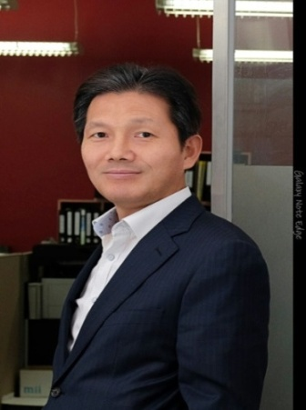
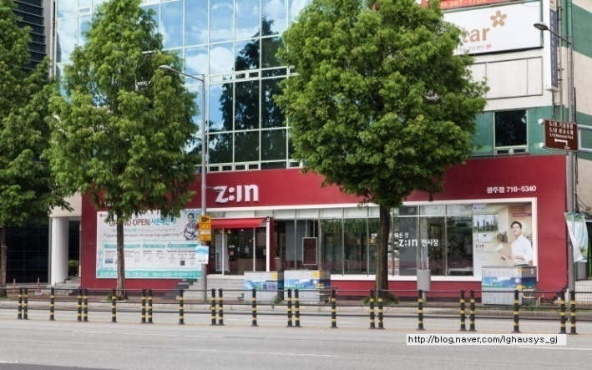
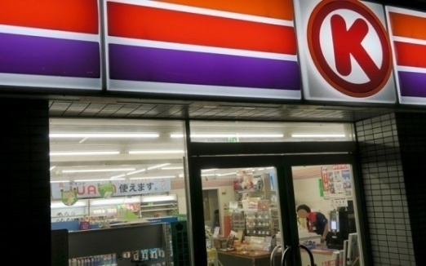
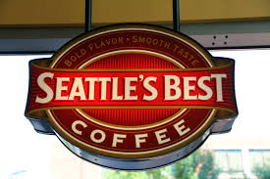
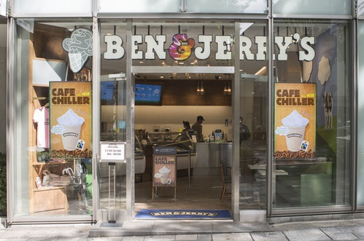
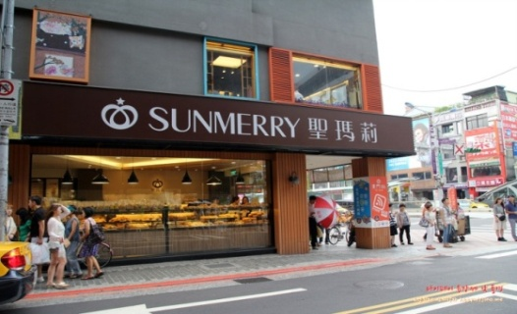
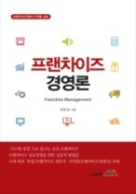





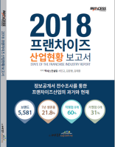

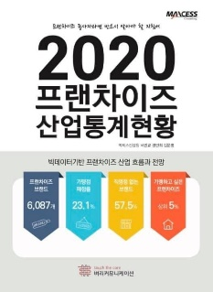
대표 강사 소개
대표강사소개
서민교
㈜맥세스컨설팅 대표 / 경영학박사 / 맥세스 프랜차이즈 연구소 소장
現한성대 지식서비스 & 컨설팅 대학원 교수/프랜차이즈 경영학회 부회장
現(사)외식산업협회 프랜차이즈 분과위원장/(사)외식프랜차이즈진흥원 원장
FC경력
주)써클케이(1990) 편의점 운영요원,점장,개점,수퍼바이져,점포개발,마케팅,기획
주)빙그레(1999) 에스프레소 커피,아이스크림,베이커리 프랜차이즈 경영 시스템 구축
주)LG 화학(2003) 산업재 인테리어 프랜차이즈 경영시스템 구축
저 서/ 논문
프랜차이즈 사업 당신도 쉽게 할 수 있다 (중앙경제평론사, 2004) 6쇄 발행
프랜차이즈 사업 당신도 쉽게 할 수 있다 (중앙경제평론사, 2008) 개정판 발행
프랜차이즈 경영론 (벼리커뮤니케이션, 2010), 초판 발행
프랜차이즈 시스템 실무 (중앙경제평론사, 2013) 초판발행
프랜차이즈 사업 성공비밀노트 (중앙경제평론사, 2016) 초판 발행
2017 프랜차이즈 산업현황보고서(벼리커뮤니케이션, 2017) 초판발행
2018 프랜차이즈 산업현황보고서(벼리커뮤니케이션, 2018) 초판발행
2019 프랜차이즈 산업통계보고서(벼리커뮤니케이션, 2019) 초판발행
300대 브랜드 서바이벌 가이드(벼리커뮤니케이션, 2017) 초판발행
1등 가맹점으로 본 프랜차이즈 (창업&프랜차이즈, 2020) 초판발행
컨버젼 프랜차이즈 전략에 대한 연구(2011)
프랜차이즈 기업의 핵심역량과 시장지향성:환경 불확실성,경쟁우위와 경영성과의 관계(2012)
선행적 대응을 통한 프랜차이즈 뉴비즈 론칭 사례-맥주바켓성공사례(2012)
방송 경력
MBC <일요일 일요일 밤에> -[신동엽의 신장개업] (1999)
SBS <뉴스와 생활경제>-[클릭 머니] (2004.7 ~ 2005.3.)
한국경제 – [우리가게 주치의] (2006~2006.12)
한국경제 –[성공TV] (2008~ ),한국경제 – [ 소상공인 – 헬프 창업](2009.7~2009.10)
한국경제 TV 생방송창업정보센터 MC(2010.02~ )

Slide 16
조직 및 주요사업 소개
조직 및 주요사업 소개
대표이사
㈜맥세스컨설팅
컨설팅 1팀
맥세스자문단
컨설팅 2팀
프랜차이즈 업계 CEO
컨설팅 실행본부 CEO
맥세스 동문회 회장단
주요대학 FC주임교수
컨설팅 3팀
맥세스 FC 실무경영학원
교육컨설팅팀
맥세스 베트남 사무소:장영관소장(전문가 8기)
관계사
Maxjob : 헤드헌팅(직업소개소)
프랜차이즈 전문 직업소개업 공식 등록 기관
창업&프랜차이즈
프랜차이즈 관련 공식언론 기관 → daum 기사 송출
맥스바이저
프랜차이즈 본부경영관리 ERP
컨설팅
실무 경영학원
프랜차이즈 전문
지원기관
경영지원 역량

Slide 17

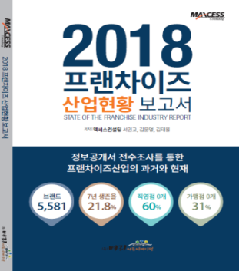
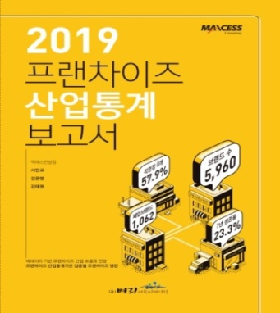

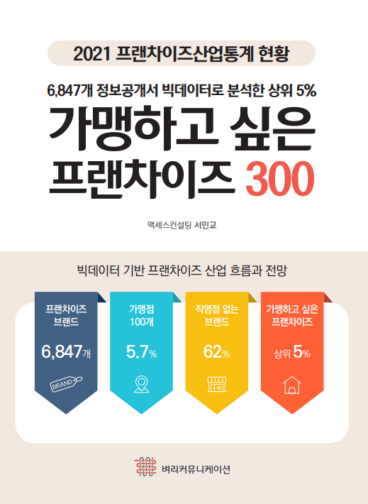
조직 및 주요사업 소개
국내 유일 프랜차이즈 산업 통계 현황 발간
맥세스컨설팅의 산업통계보고는 2013년 기획, 2017년 민간기업 최초 출판
2015년 처음 보고서로 발간, 올해까지 6번째 산업통계보고서 발간
2020년 4번째 정식 출판 / 2021년 보고서는 내년 4월 예정!
STEP1
STEP2
STEP3
STEP4
산업현황
보고서 기획
2013. 12
분석지표
수립
2014. 4
2015
산업현황보고서
2015. 9
2016
산업현황보고서
2016. 9
STEP5
STEP6
STEP7
STEP8
2017
산업현황보고서
출판
2017. 5
2018
산업현황보고서
출판
2018. 4
2019 ~
산업현황보고서
출판
2020.4
2020~
산업현황보고서
출판
2021. 4

Slide 18
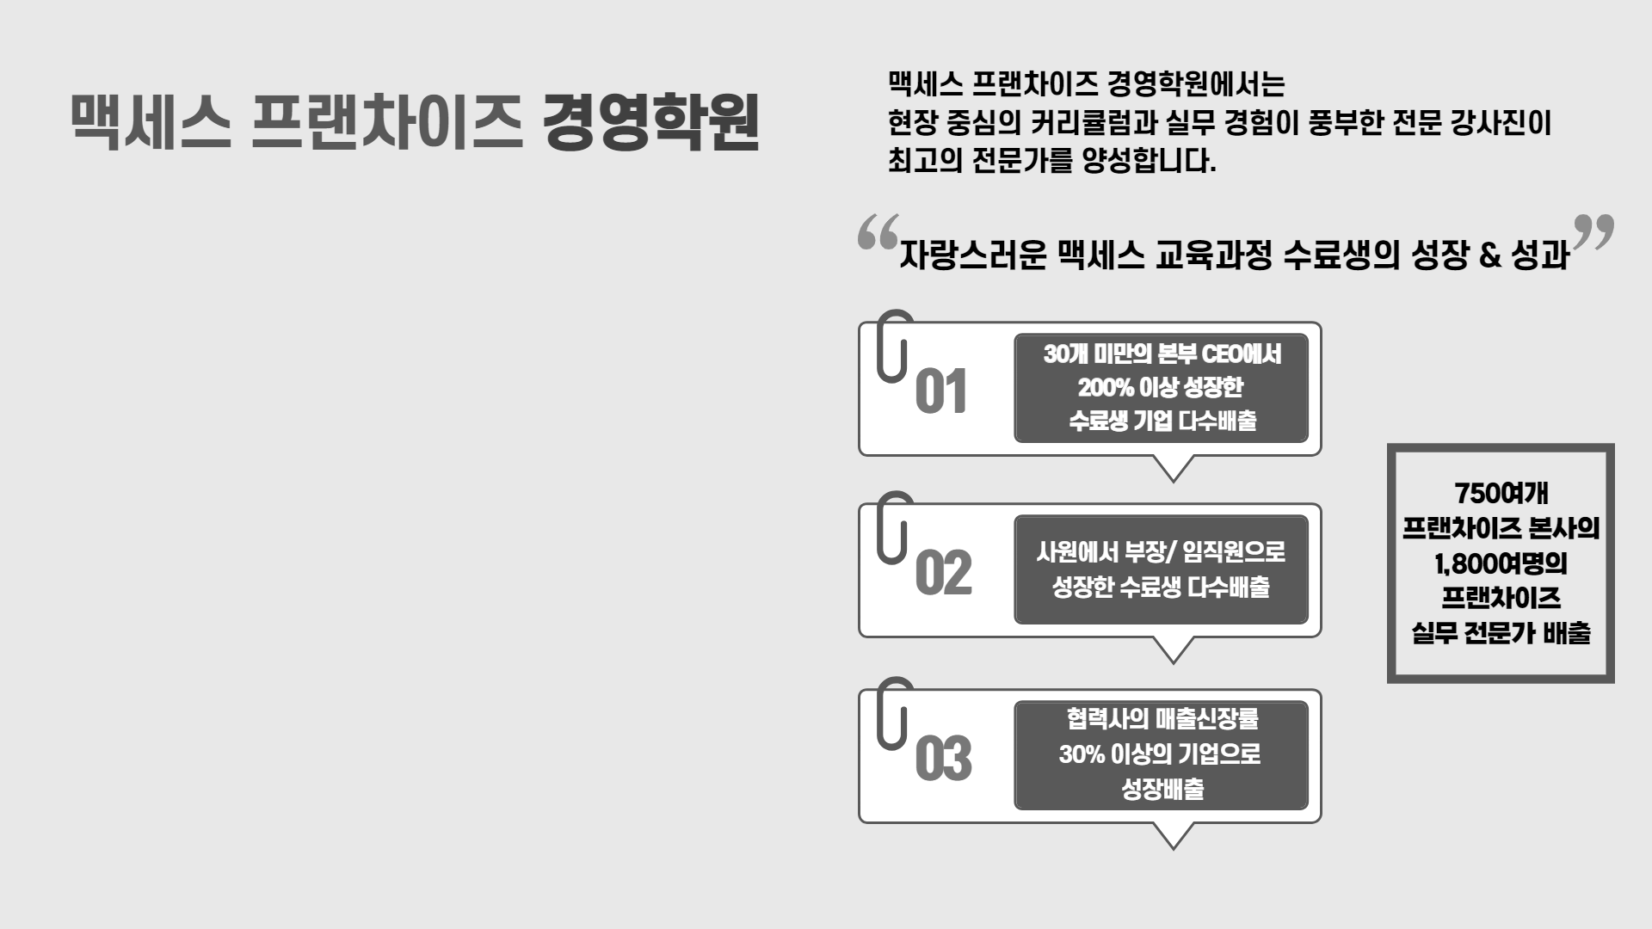
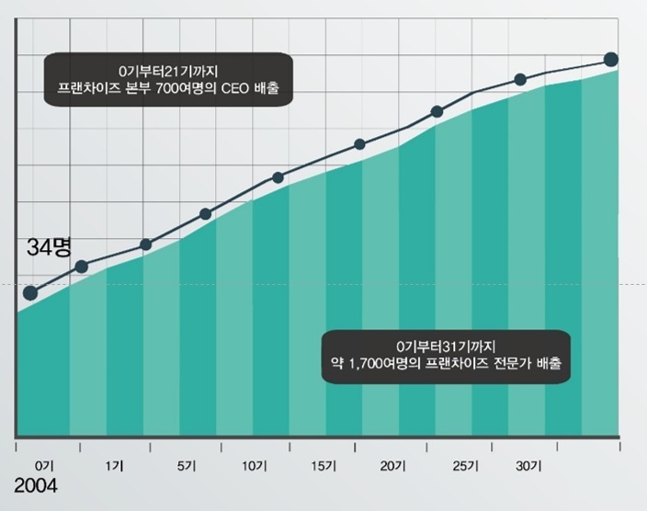
조직 및 주요사업 소개
프랜차이즈 실무경영학원
CEO와 실무담당자를 위한 교육으로 프랜차이즈 사업 성공과 직결
1,810명
0기부터 23기까지 프랜차이즈 본부 750여명의 CEO 배출
0기부터 33기까지 약 1,800여명의
프랜차이즈 전문가 배출
33기
2021

Slide 19


조직 및 주요사업 소개
맥세스 총동문회 & (사)외식·프랜차이즈 진흥원
총동문회 회장을 포함 5개의 임원단과 8개의 국내·해외 지회
그리고 7개의 운영분과를 운영 중
총동문 회장
명예
회장
고문단
자문 위원
감사
대회
협력단
부회장단
사무국장단
MICC
맥골프
농림수산 식품부 산하의 기관으로 농축산물 생산 및 가공업자와 국내 다수 외식 프랜차이즈 망을 연결하는 판로의 역할을 하며, <맥세스CEO과정>과 <MICC – 맥세스 혁신 CEO 클럽> 과 합께 교육과 공유가치로로 외식프랜차이즈 산업의 상생에 이바지 하고 있음.
충청
지회
경북
지회
동문협력,학술분과
운영/상조분과
경남
지회
전라
지회
여성분과
체육분과
필리핀지회
베트남지회
창UP지원
분과
<중점사업>
농축산식품 FC 기업으로 판로개척
프랜차이즈 벤처기업 육성사업
청년창업 프랜차이즈 사업화

Slide 20



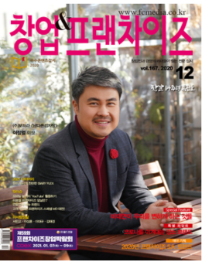
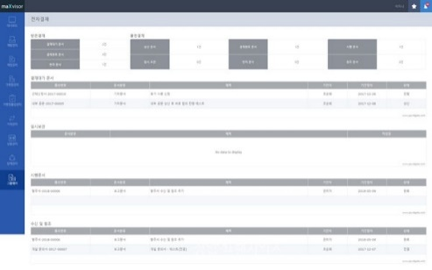
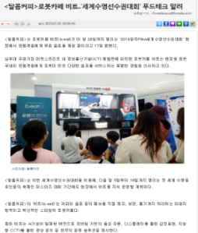
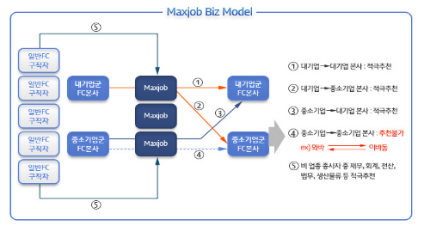
조직 및 주요사업 소개
프랜차이즈 관련 전문 사업영역 구축
프랜차이즈 특화 전문인력의 부재로 업계 최초 헤드헌팅사업 진행
수년의 노하우로 운영중인 프랜차이즈 전문 언론사 자회사
*직업소개사업
(제2011-3000159-14-5-00011호)
*ERP 시스템
→ 본사를 위한 수퍼바이저 솔루션
*인터넷 신문 www.fcmedia.co.kr
→ Daum 기사 송출

Slide 21
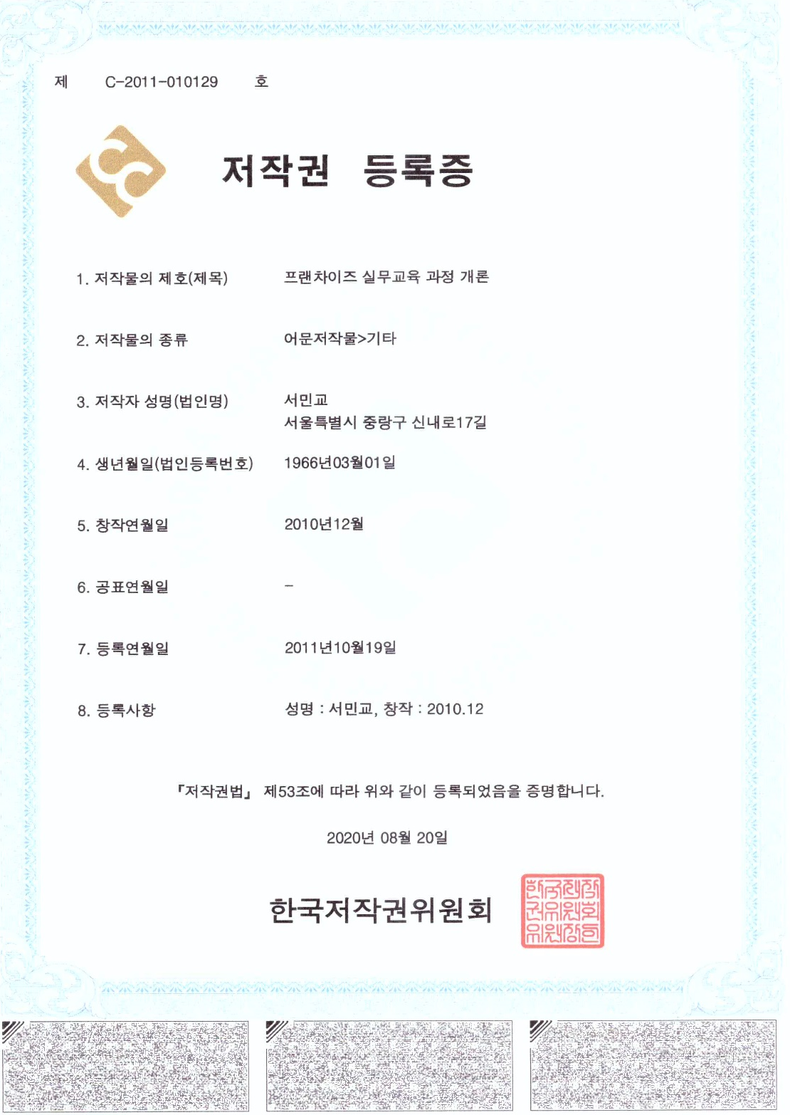
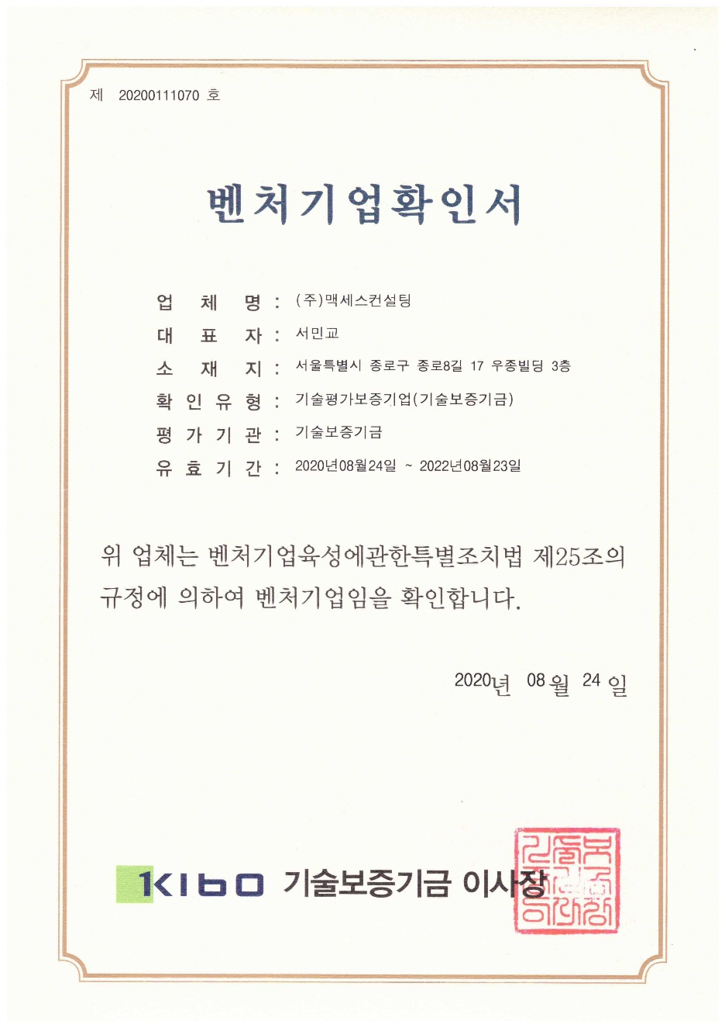
맥세스 교육과정의 지적재산권
실무형 프랜차이즈 전문가 과정 저작권 등록
2004년 9월 맥세스 실무형 프랜차이즈 전문가 과정 초대기수로 시작
타 교육기관 및 타 업체의 교육내용 무단 사용에 따라 2010년 12월 저작권 등록 신청
2011년 10월 19일 저작권 등록 완료
국내 유일한 프랜차이즈 교육 지적재산권
“맥세스 실무형 프랜차이즈 전문가 과정“
→ ‘벤처기업’으로 인증 받음

Slide 22


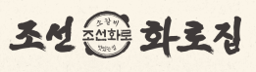

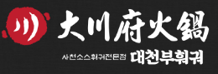








주요 컨설팅 실적
“외식업 프랜차이즈시스템구축 사례”
2021
[선비꼬마김밥] 프랜차이즈시스템재구축(21.1~21.6)
[윤경양식당] 대박집 FC시스템 구축(20.12~21.4)
[준식당] 대박집 FC시스템구축(20.12~21.4)
2020
[얼맥당] 대박집 FC시스템 구축(20.3~20.11)
[금커피별빙수] 신규브랜드 FC시스템구축(20.5~20.8)
2019
[멘야마쯔리] 상권분석을 통한 매출예측 모델 컨설팅(19.07~19.12)
[푸라닭] 상권분석을 통한 매출예측 모델 컨설팅(19.07~19.12)
[피자마루] 상권분석을 통한 매출예측 모델 컨설팅(19.05~19.10)
[빵장수단팥빵] 상권분석을 통한 매출예측 모델 컨설팅(19.05~19.10)
[국수나무] 상권분석을 통한 매출예측 모델 컨설팅(19.05~19.10)
[걸작떡볶이] 상권분석을 통한 매출예측 모델 컨설팅(19.05~19.10)
[조선화로집] 상권분석을 통한 매출예측모델 컨설팅(19.05~19.10)
2018
[역전할머니맥주] 맥주전문점 FC 시스템 재구축 (18. 11~19. 01)
[빵장수단팥빵] 단팥빵정문점 FC시스템 재구축 (18. 05 ~ 현재까지 자문)
[신포가빈] 신규고기전문점 FC 시스템 구축 (17. 12 ~ 18. 40)
[존쿡델리미트] 신규브랜드 FC 시스템 구축 (17. 03~09)
2017
2016
[교대이층집] 신규 삼겹살전문점 FC시스템 구축(16. 10~17. 02)
[인건푸드] 청국장과 보리밥 FC시스템 재구축(16. 06~10)
[푸드죤] 신규브랜드 FC 시스템 구축 (16. 01~10)
2015
[농협 목우촌] 또래오래 브랜드진단(15. 11~15. 12)
[신포우리만두] FC시스템 재구축(15. 05~15. 09)
[놀부보쌈] FC시스템 재구축 (15. 02~15. 08)
[놀부부대찌개] FC시스템 재구축(15. 02~15. 06)
~이후는 맥세스 홈페이지 참조 (www.maxcess.co.kr)

Slide 23







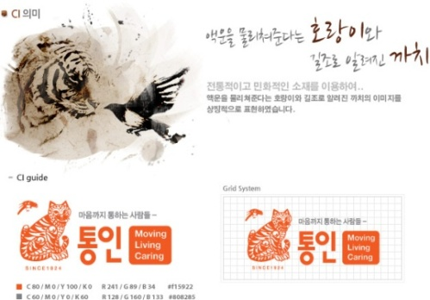

주요 컨설팅 실적
“서비스업 프랜차이즈시스템구축 사례”
2020
[얼굴필라테스] 피부미용 FC 시스템구축(20.8~20.11
2019
[월드크리닝] 세탁편의점 FC 시스템 재구축 (19. 01~05)
상권분석을 통한 매출예측 모델 컨설팅(19.05~19.10)
2018
[메리메이드] 청소서비스업 FC 시스템 구축 (18. 05~10)
2017
[플랜에이] 프리미엄독서실스터디카페 FC 시스템 구축 (17. 02~06)
2016
[위드이노베이션] 여기어때 호텔FC 시스템 구축 2차 컨설팅(16. 06~08)
[위드이노베이션] 여기어때 호텔FC 시스템 구축(16. 01~06)
[셰어하우스 우주] FC 시스템 구축 (15. 11~16. 02)
~2015
[㈜SM어뮤즈먼트] 노래방 신규브랜드 FC 시스템 구축(12. 01~12. 07)
[㈜그린포인트] 신규브랜드 카쉐어링 그린카 Lock-in 시스템구축(12. 02~12. 05)
[통인서비스마스터] 이사 FC 시스템 구축(10. 01~10. 06)
[현대산업개발 아이서비스] 신규브랜드 재가요양 FC 시스템 구축(08. 02~08. 12)
[SK에너지] e-commerce FC 진입전략(06. 10~06. 12)

Slide 24








주요 컨설팅 실적
“도소매업 프랜차이즈시스템구축 사례”
2019
[외국계 생활용품 전문점] FC 시스템 구축(19.10~20.02)
외국계 생활용품 전문점 (000brands korea)
[농협 한삼인] FC시스템 재구축 2차 컨설팅(15. 10~15. 12)
[농협 한삼인] FC시스템 재구축(15. 05~15. 10)
[골프존] 골프존마켓 매출예측시스템 구축(14. 12.~15. 04)
2015
[옵티마케어] KPI 성과지향적 목표관리(14. 01~14. 04)
[㈜장수산업] Conversion FC 시스템 구축전략(13. 03~13. 08)
[㈜웅진식품] 건강기능식품 신규브랜드 FC 시스템 구축 (11. 01~11. 10)
[지오영] 약국 신규브랜드 FC 시스템 구축(10. 10~11. 07)
[나들가게] 신규브랜드 모델개발 및 매뉴얼 구축(10. 03~10, 12)
[SK에너지]Lock-In System구축 전략 수립(09. 12~10. 03)
[풀무원 생활건강] by 올가 신규브랜드 FC 시스템 구축(05. 07~06. 06)
[정관장] 컨설팅 2차 진행 및 교육 PGM구축(04.11~05. 12)
[정관장] 홍삼 신규브랜드 FC 시스템 구축(03. 09~04. 11)
~2014
㈜맥세스컨설팅의 출발점

Slide 25
제 24기 프랜차이즈 본부 구축 성공 CEO 과정 교육 신청서
인적 사항 | 성 명 |  | 생년월일 | 년 월 일
 | E-mail
 | 핸드폰 |  | 집 전 화
 | 집주소
회사 현황 | 회사명 |  | 부서 / 직위 / 직책
 | 보유브랜드
 | 회사주소
 | 회사전화 |  | 팩스
 | 회사 소개
기타 사항 | 프랜차이즈 연관성 | ■ 프랜차이즈 진행여부 : 하고있다 ( ) 아직 안하고 있다( ) ■ 현재 운영하고 있는 프랜차이즈 브랜드 가맹점 개수 : ( )
 | 인지경로 | 이 과정을 어떤 경로를 통하여 알게 되셨습니까? 1. 홈페이지 2. 블로그 3. 페이스북 4. 광고/뉴스 5. 지인 소개(지인성함 : ) 6. 기타( )
맥세스 교육 운영과 동문회 활동 목적으로 개인정보 보호법 제 15조 등의 근거로 개인정보의
수집이용에 동의함에 따라 상기 본인은 제24기 <프랜차이즈 본부구축 성공 CEO과정>에 신청합니다.
년 월 일
신청자: (인)
24

